Slide 1
Ing. Jiří Kalenský Odbor drážní a vodní dopravy
Programy rozvoje kombinované dopravy rámci OPD

Slide 2
O co tu běží
Legislativní rámec
Podpora modernizace a výstavby překladišť kombinované dopravy
Pořízení přepravních jednotek kombinované dopravy
Co je podporováno
Kdo je oprávněný
Podmínky použití podporovaných jednotek
Na co pozor v žádosti

Slide 3
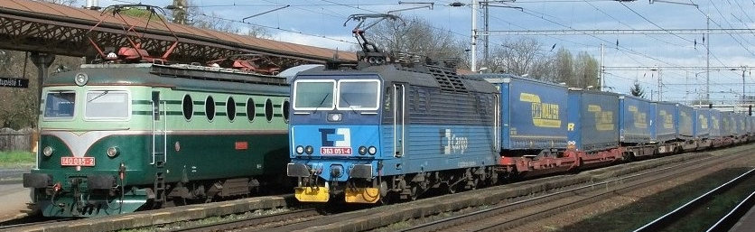
Legislativní rámec
Zvýhodnění kombinované dopravy je umožněno na základě „Směrnice rady 92/106/EHS o zavedení společných pravidel pro určité druhy kombinované přepravy zboží mezi členskými státy
zákon č. 16/1993 Sb., o dani silniční, ve znění pozdějších předpisů
znění § 12 týkající se slev na silniční dani u vozidel používaných v kombinované dopravě
zákon č. 266/1994 Sb., o dráhách, ve znění pozdějších předpisů
Produktový faktor P₄ Kombinovaná doprava v hodnotě 0,65 ve výpočtu ceny za použití dopravní cesty (Prohlášení o dráze pro rok 2019)

Slide 4
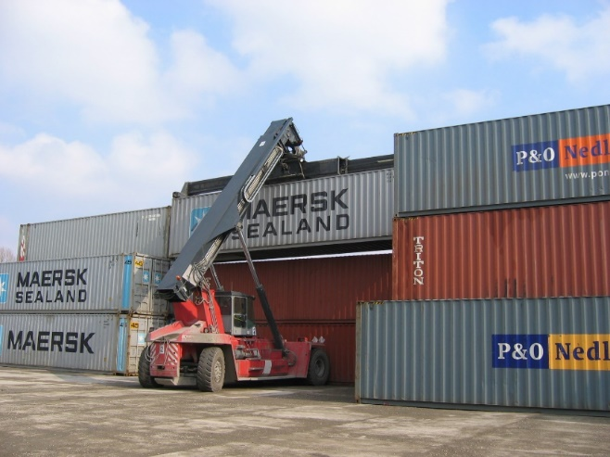
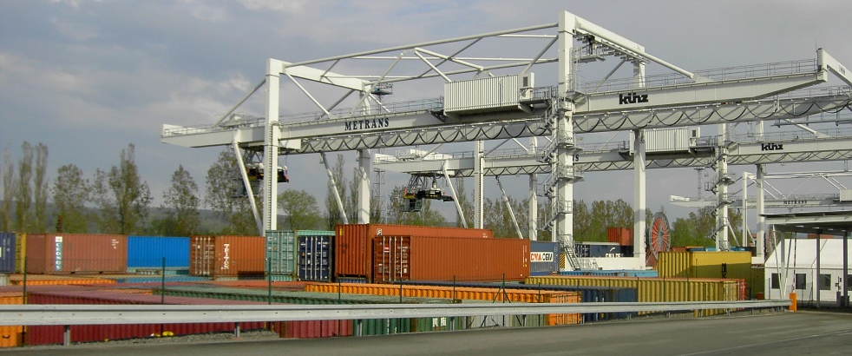
Podpora překladišť
„Podpora modernizace a výstavby překladišť kombinované dopravy“
Operační program Doprava 2014 - 2020
Ve sledovaném období 3 výzvy – poslední výzva číslo 66 (2018)
Do konce období se očekává minimálně ještě jedna výzvy (červenec 2019)
Podpora výstavby nebo modernizace překladišť kombinované dopravy s veřejným přístupem
Maximální výše způsobilých výdajů (velikost projektu) – 75 mil. €
Minimální rozsah projektu není stanoven
Výše podpory – až 49 % způsobilých výdajů

Slide 5
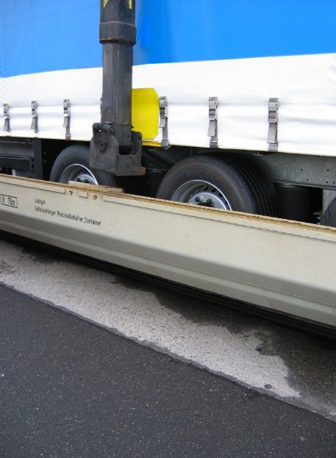
Přepravní jednotky
„Pořízení přepravních jednotek kombinované dopravy“
Operační program Doprava 2014 - 2020
Ve sledovaném období 1. výzva –(31. 1. 2019)
Do konce období se očekává minimálně ještě jedna další výzva (srpen 2019)
Maximální výše způsobilých výdajů (velikost projektu) – 50 mil. Kč
Minimální rozsah projektu není stanoven
Výše podpory – 30 % způsobilých výdajů

Slide 6
Přepravní jednotky
„Pořízení přepravních jednotek kombinované dopravy“
Zaměření podpory – co je podporováno:
počáteční investice / nákup nových přepravních jednotek pro kontinentální kombinovanou dopravu
vertikálně manipulovatelné (intermodální) návěsy,
vnitrozemské kontejnery,
výměnné nástavby,
příp. nové inovační jednotky/technologie

Slide 7
Přepravní jednotky
„Pořízení přepravních jednotek kombinované dopravy“
Příjemci podpory – kdo může žádat:
společnosti se sídlem nebo organizační složkou v ČR
Příjemce podpory musí být držitelem:
živnostenského oprávnění v oblasti zasílatelství a zastupování v celním řízení (viz příloha č. 4 zákona č. 455/1991 Sb., o živnostenském podnikání, ve znění pozdějších předpisů), nebo
koncese pro provozování silniční motorové dopravy – nákladní (viz příloha č. 3 zákona č. 455/1991 Sb., o živnostenském podnikání, ve znění pozdějších předpisů), nebo
povolení vydaného jiným členským státem dle nařízení Evropského parlamentu a Rady (ES) č. 1071/2009, kterým se zavádějí společná pravidla týkající se závazných podmínek pro výkon povolání podnikatele v silniční dopravě a zrušuje směrnice Rady 96/26/ES a současně licence Společenství dle nařízení Evropského parlamentu a Rady (ES) č. 1072/2009 o společných pravidlech pro přístup na trh mezinárodní silniční nákladní dopravy.

Slide 8
Přepravní jednotky
„Pořízení přepravních jednotek kombinované dopravy“
Podmínky použití předmětu podpory – co se započítává do povinných indikátorů projektu:
použití pořízených jednotek na linkách KD, které začínají nebo končí na území ČR, nebo prokazatelně tranzitují přes území ČR
(podmínkou není vytvoření nové linky KD)
zohlednění i nepředvídaných událostí – možnost úpravy nastaveného indikátoru
jedná se o kombinovanou dopravu silnice – železnice, nebo voda
podmínkou je přírůstek objemu přeprav v KD realizovaný pořízenými jednotkami

Slide 9
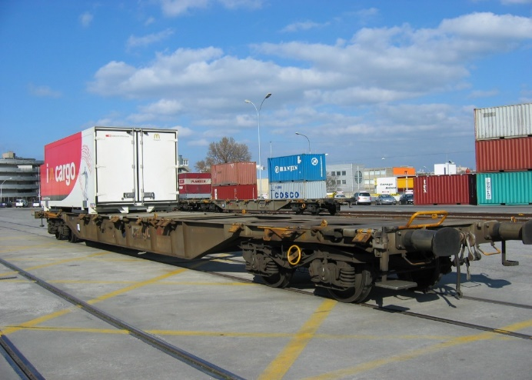
Přepravní jednotky
Program č. 127 73 „Pořízení přepravních jednotek kombinované dopravy“
Termíny výzvy č. 73 a náležitosti žádosti:
Datum zpřístupnění žádosti: 14. 2. 2019
Datum zahájení příjmu žádostí: 28. 2. 2019
Datum ukončení příjmu žádostí: 15. 5. 2019
Žádost o podporu vyplňuje žadatel prostřednictvím aplikace IS KP14+ a je podávána elektronickou cestou.
Podrobnosti ve Specifických podmínkách
Podrobnosti o Finanční analýze v metodické příručce „Metodika pro zpracování finanční analýzy programu

Slide 10
Kontakt: jiri.kalensky@mdcr.cz
Děkuji za pozornost

